Slide 1
Дворец Культуры им. Горького
Величественное строение

Slide 2
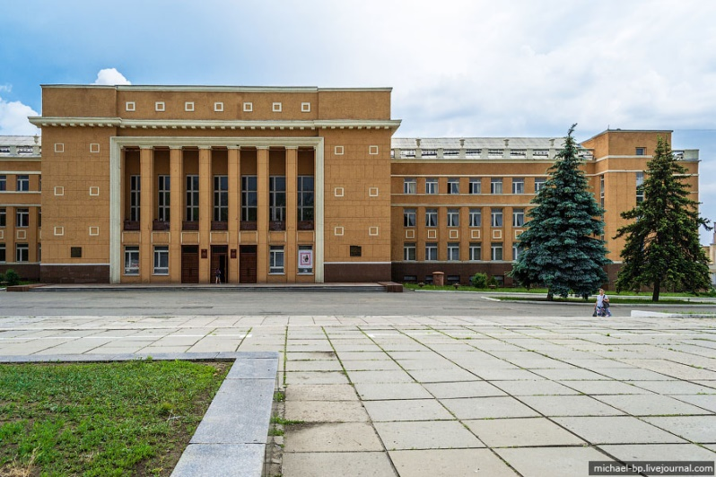
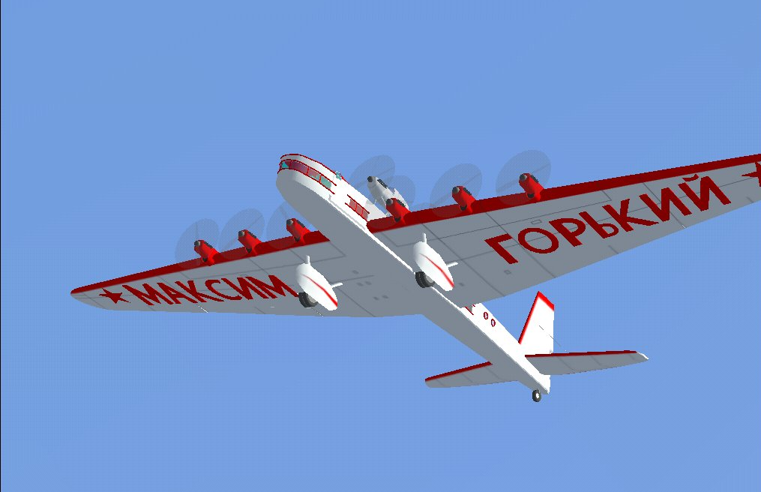
Мой проект состоит из 2 частей
История ДК им. Горького
История самолета АНТ-20

Slide 3
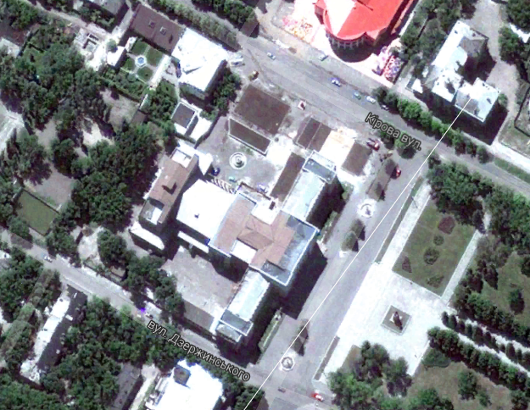
История ДК им. Горького
С высоты птичьего полета он представляет собой огромный самолет. Впрочем, это здание уникальной архитектуры и было задумано как памятник о самолете-гиганте АНТ-20.

Slide 4
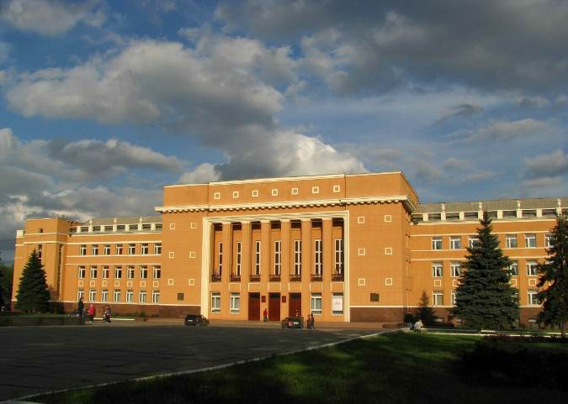
История создания
История создания дворца уходит в далекий 1932 год, когда на сессии Всеукраинского Центрального исполнительного комитета было принято решение о строительстве нового социалистического города Кадиевки, для чего из государственной казны было выделено 250 миллионов рублей. Часть из этих средств пошла на строительство дворца, которое началось в 1937 году.

Slide 5
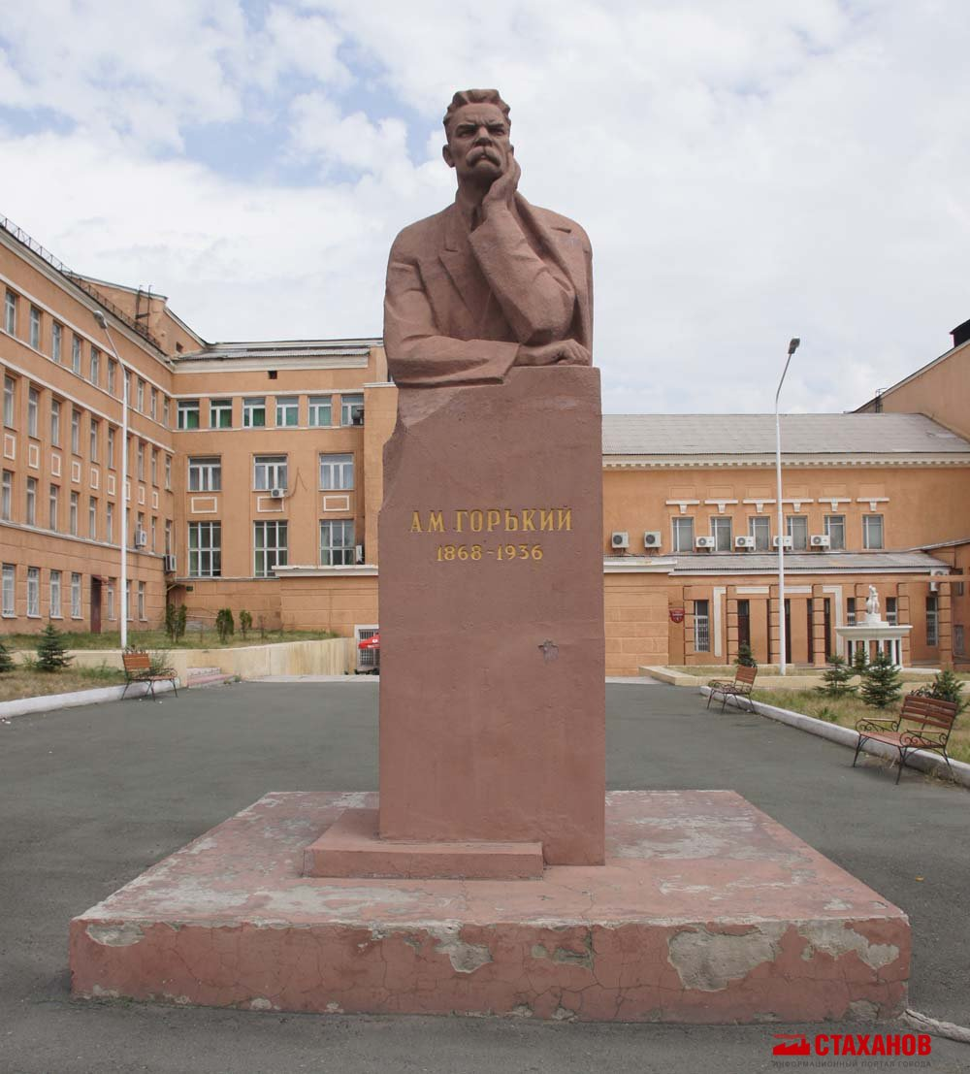
О строительстве
В 35-м году архитектор К.А. Толь приступил к индивидуальному проекту дворца, ставшим в последствии памятником архитектуры. Размеры дворца-самолета впечатляли: площадь должна была составить 10674 кв.метра. Для строительства выбрали место над обрывом. В засыпке яра и нивелировке площадки под строительство принимали участие жители города. Они работали на субботниках и воскресниках, организатором работы стала общественница А.А. Чуркина. Первый кирпич заложил начальник карьера В.К. Батаков.

Slide 6
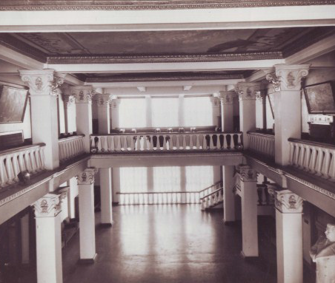
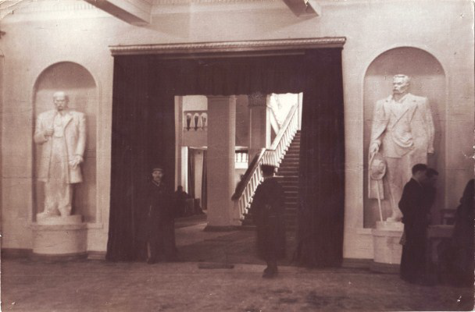
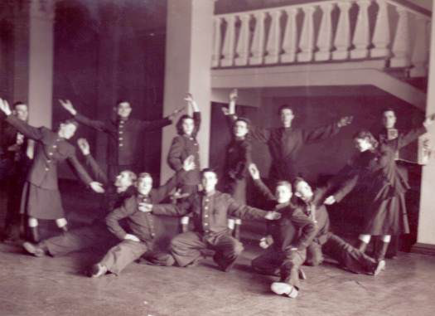
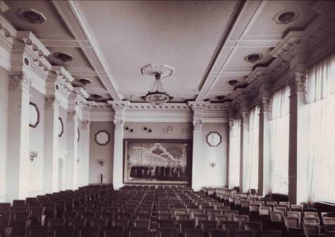
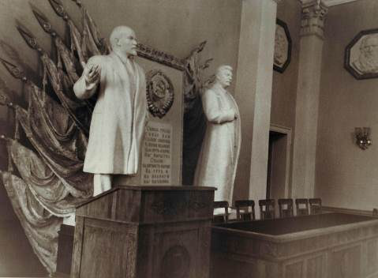
Внутри дворца

Slide 7
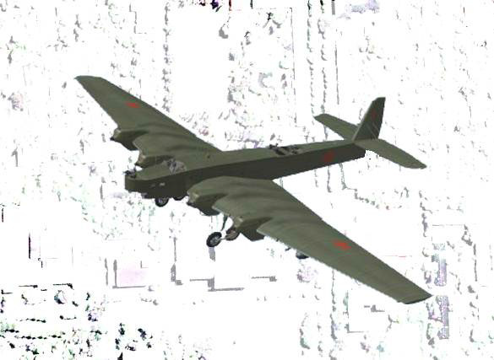
Почему назван в честь самолета?
Почему было принято столь нестандартное решение? В 1935 году на Ходынском поле потерпел катастрофу самый большой в СССР самолет “Максим Горький”, построенный в единственном экземпляре конструктором А.Туполевым.

Slide 8
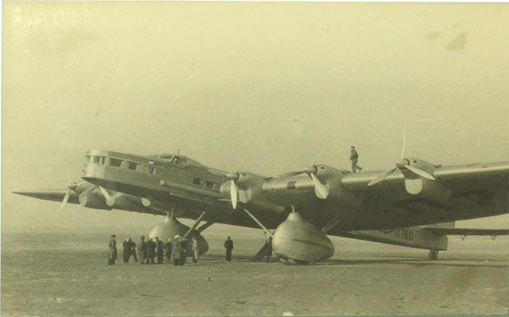
Продолжение
Его размеры впечатляли: Вес - 42 тонны, размах крыльев - 63 метра, вместимость 80 пассажиров и 8 членов экипажа. В создании этого самолёта участвовала вся страна, но около 60% всех было собрано жителями и трудящимися Кадиевки. Вот почему после катастрофы воздушного лайнера кадиевчане обратились к правительству СССР с предложением увековечить память о самолете, придав его форму строящемуся дворцу.

Slide 9
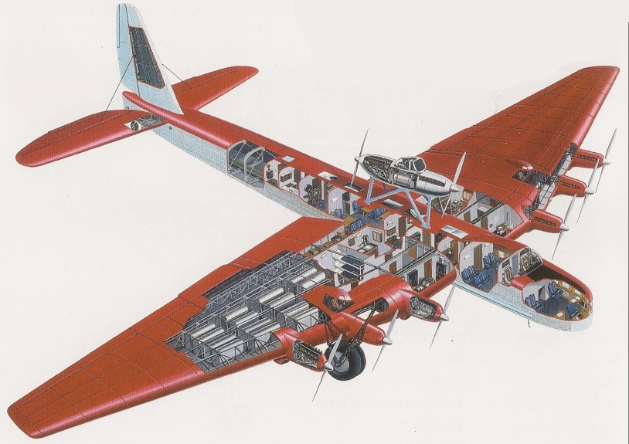
АНТ-20
АНТ-20 проектировался на основе АНТ-16, но был больше своего предшественника. На момент постройки АНТ-20 являлся самым большим самолетом в мире. В отличие от многих самолетов-гигантов "Максим Горький" полностью соответствовал предназначению и очень неплохо летал. Первый полет АНТ-20 выполнил в Москве 17 июня 1934 года под управлением экипажа во главе с М. М. Громовым. 18 августа того же года самолет передали агитэскадрильи "Максим Горький".

Slide 10
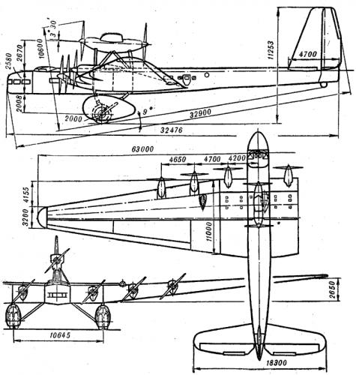
Характеристика самолёта
Силовая установка состояла из восьми моторов АМ-34ФРН мощностью по 900 л. с.;
Шесть двигателей установили в крыле и два над фюзеляжем.
Размах крыла составлял 63,00 м.
Максимальная взлетная масса - 42 000 кг,
Максимальная скорость - 245 км/ч

Slide 11
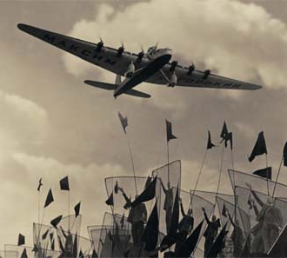
Все начинается с идеи
Идея создания самолета "Максим Горький" принадлежала молодому, но уже известному журналисту, фавориту Сталина, Михаилу Кольцову. В сентябре 1932-го в Советском Союзе торжественно отмечали 40-летний юбилей литературной деятельности "великого пролетарского писателя" Максима Горького. В качестве подарка литератору Кольцов предложил организовать по всей стране сбор денег на строительство самого большого в мире самолета, который будет носить его имя. Он должен был стать флагманом специальной эскадрильи самолетов, предназначенных для агитации и пропаганды большевистских идей.

Slide 12
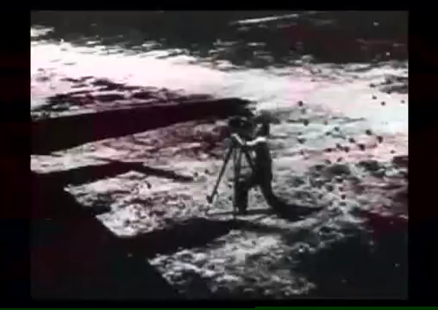
Видеоматериалы

Slide 13
Дальнейшая судьба
1 мая 1935-го "Максим Горький" вновь пролетел над Красной площадью. Из его громкоговорителя неслись приветствия тысячам собравшихся на праздник москвичам. Никто из присутствующих не мог в тот миг предположить, что до гибели воздушного гиганта оставалось менее трех недель...
Несчастье случилось 18 мая. Это был выходной день. Испытания самолета закончились, и руководство ЦАГИ решило напоследок покатать над Москвой людей, отличившихся при постройке "Максима Горького". Желающих полетать собралось много, поэтому на Центральном аэродроме к самолету выстроилась длинная очередь. В первый полет взяли 38 человек, в том числе 7 детей - сотрудников завода ЦАГИ и членов их семей. Пилотировать самолет поручили опытным летчикам: испытателю из ЦАНИ Н.С.Журову и пилоту агитэскадрильи И.В.Михееву. Кроме них, на борту находилось 9 членов экипажа.
Но, к сожалению, один из пилотов МГ, которые сопровождали АНТ-20, не справился с управлением при исполнении сложного воздушного приема. Он рухнул на правое крыло самолета и повредил тем самым двигатель. «Максим Горький» рухнул.

Slide 14
Спасибо за внимание

